Slide 1
2.3 递归建树
添加create_tree(data,max_depth,min_size,depth)函数
create_tree考虑三个问题：
1.终止条件
2.递归过程
3.节点结构
1.终止条件：
与ID3不同，此时的特征不会减少
如果样本标签全部相同就停止
如果样本的数量少于给定阈值(3 或 5)就停止
如果树的深度大于给定阈值(8或10)就停止
停止的意思是从决策节点变成叶子节点并跳出
因此也需要一个to_leaf_node函数，
输入决策点的所有标签，返回出现次数最多的标签
Notes:
前面的章节中已经介绍了决策点是如何生成的(通过遍历所有的特征以及每个特征中所有的可选二分标准)找到基尼系数最小的特征与二分标准
同时将样本集分割为两个互斥且完备的两部分

Slide 2
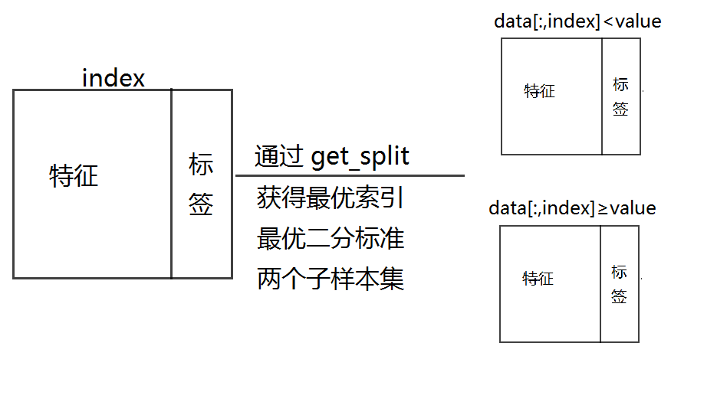
2.3 递归过程
如何将总体样本集分割为两个小规模的问题：

Slide 3
2.3 节点结构
节点结构:使用什么形式保存一棵树，保存哪些信息
1.使用字典来保存
2.保存决策点的 特征索引，二分标准，左子树，右子树,
左右子样本集
注意：get_split函数返回的groups是左右样本集，并不是左右子树
1. tree={'index':index, 'value':value, 'left':{},'right':{} , 'groups':groups}
2. 如何生成子树: (create_tree(data))
如果不满足终止条件：
index , value , groups=get_split(data)
tree={…}
tree['left']=create_tree (left)
tree[‘right']=create_tree(right)

Slide 4
2.4 建树步骤
create_tree函数：
输入：样本集data，最大深度max_depth，最小分割样本数 min_size，当前深度depth
输出：决策树tree
求得data的所有标签label_list
如果标签个数少于min_size或者全部相同 或达到指定深度：
返回label_list中出现最频繁的标签
否则：
获得最优特征索引和最优二分标准(调用get_split函数)
创建一棵树(节点) tree
树的左分支递归调用create_tree函数，深度加1
树的左分支递归调用create_tree函数，深度加1
注意：树分支出的递归没有return

Slide 5
2.4 建树步骤
终止条件添加了两种条件
create_tree (data,max_depth=999,min_size=1,depth=0):
求得data 的所有标签labelList
如果labelList的长度小于等于min_size
or labelList中标签全一样
or 此时的树深度depth到达了max_depth：
返回labelList中出现最多的标签
index,value,groups=get_split(data)
tree={'index':index,'value':value,'left':{},'right':{}}
tree['left']=createTree(left,max_depth,minsize,depth+1)
tree['right']=createTree(right,max_depth,minsize,depth+1)
小练习

Slide 6
2.4 小练习
CART_Classifier.py里面应该有以下几个函数
gini ：计算基尼系数和加权平均基尼系数
split_data ：根据特征索引和二分标准对数据进行分割
get_split ：得到数据集的最优分割特征索引和最优二分标准
create_tree：利用递归生成树，并控制树深度
to_leaf_node ：生成叶子节点(还没给)
fit：给定控制条件，调用递归，生成树(此处可以不写)
训练集为 dataSet
dataSet = [[1,2,'yes'],
[1,2,'yes'],
[1,0,'no'],
[1,1,'no'],
[0,2,'no']]
对训练集进行建树并打印树字典
Notes:
CART_Classifier.py
画图调用的是Plot2.

Slide 7
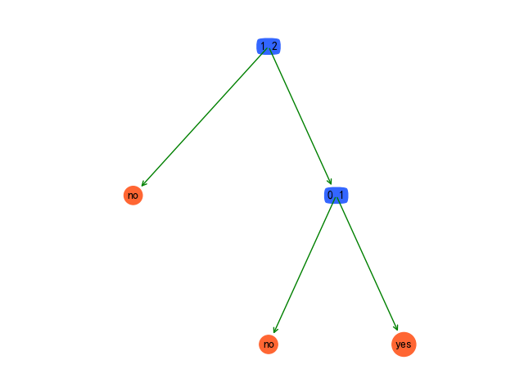
3 CART分类预测
{'index': 1, 'value': 2, 'left': 'no', 'right': {'index': 0, 'value': 1, 'left': 'no', 'right': 'yes'}}
predict #根据树预测给定样本的标签
测试集 test
test = [[1,0],
[1,2]]
通过CART进行预测
predict(tree , sample)
和ID3的解树类似，但此时的子树就在'left' 和 'right'对应的值中，比ID3解树过程少一层

Slide 8
3.1 CART分类预测
predict函数：取一个样本sample，利用tree对其预测
输入：树tree，样本sample
输出：预测类别
首先找到树最外层的index和value
如果样本的第index维特征小于value: #(考虑左子树)
如果左子树是字典(isinstance)：
将tree更换为左子树；然后递归并返回
否则：
返回左子树的值 #即为预测值
否则： #考虑右子树
如果右子树是字典：
将tree更换为右子树；然后递归并返回
否则：
返回右子树的值 #即为预测值

Slide 9
3.2 练习
所用数据集：水雷-岩石数据
文件名为：sonar.csv
1.该csv文件不包含header(列名)，每一行代表一个个体；
2.文本共61个字段，前60个字段是特征字段为数值型连续变量，不存在缺失，不包括ID号列；
3.文件的最后一列为标签为字符型，表示样本的实际结果:M表示水雷，R表示岩石。
[[0.02 0.0371 0.0428 ..., 0.009 0.0032 'R']
[0.0453 0.0523 0.0843 ..., 0.0052 0.0044 'R']
[0.0262 0.0582 0.1099 ..., 0.0095 0.0078 'R']
...,
[0.0522 0.0437 0.018 ..., 0.0077 0.0031 'M']
[0.0303 0.0353 0.049 ..., 0.0036 0.0048 'M']
[0.026 0.0363 0.0136 ..., 0.0061 0.0115 'M']]
Notes:
https://archive.ics.uci.edu/ml/machine-learning-databases/undocumented/connectionist-bench/sonar/sonar.all-data###水雷岩石数据
https://archive.ics.uci.edu/ml/machine-learning-databases/abalone/abalone.data##鲍鱼年龄
'sex','length','diameter','height','whole weight','shucked weight','viscera weight','shell weight','rings‘
https://archive.ics.uci.edu/ml/machine-learning-databases/abalone/abalone.data##红酒口感

Slide 10
3.2 数据读入
常用的三种方法：
open，pandas.read_csv，pandas.read_excel
open:txt,csv,excel; read_csv:csv ; read_excel:excel
data=[]
with open('sonar.csv', 'r') as file:
for row in file:
if not row:
continue
data.append(row.strip().split(','))
###但是此时返回的每个值都是字符型，需要再转换成float,或者int
df = pd.read_csv(fileName , header=None,index_col=None)
data = df.values
#会根据数据的类型自动转换，int , float , str

Slide 11
3.3 建树与预测
1. 首先将数据打乱：np.random.shuffle(data)
2. 将数据集分为训练和验证两部分:
train=data[:160] ; val=data[160:]
val_d=[d[:-1] for d in val] ; val_l=[d[-1] for d in val]
3. 进行训练
tree=fit(train,max_depth=10,min_size=2)
4. 进行预测
pre=[predict(tree,d) for d in val_d]
5. 计算正确率
pre=np.array(pre);val_l=np.array(val_l)
accuracy = (pre==val_l).tolist().count(true)/len(val_l)

Slide 12
4 CART解决回归问题
如果标签列的值不是离散的，这时使用基尼系数或者熵就无法计算不纯度，因此需要新的公式计算连续标签的不纯度：最小平方误差和最小绝对误差
最小平方误差:
其中:
最小绝对误差

Slide 13
4.1 最小平方误差实现：
根据groups=[left,right] , 计算均方误差
代替了分类任务中的gini系数的计算
mean_square_error(groups):
m_s_e=0.0
for group in groups:
size=len(group)
if size==0:
continue
labels=[row[-1] for row in group]
proportion=np.array(labels).mean()
error=sum(power(labels - proportion,2))
m_s_e+=error
return m_s_e

Slide 14
4.2 停止条件和变成叶子节点：
分类预测时，其中一个停止条件是：如果全部的标签都是一样的那么返回
如果是连续标签，标签值全部相同几乎不可能
设定最小平方误差阈值stop_mse代替以上停止条件:
如果该分支下标签的最小均方误差<stop_mse:
将该分支标签的均值作为叶子节点
决策节点转换为叶子节点toLeafNode(classLabels)：
返回 classLabels的均值

Slide 15
4.3 正确率改为均方误差：
如何判断模型的性能
分类预测：正确率，召回率
回归预测：均方误差（Mean Squar Error）
使用均方误差判定模型性能
其中 是真实的标签数据， 是预测的标签数据

Slide 16
4.4 回归树：
1. mean_squar_error(groups) 最小均方误差#修改
2. split(data,index,value) 划分数据集
3. get_split(data) 获得最优特征与二分标准
4. toLeafNode(labelList) 变成叶子节点#需要
修改的
5. createTree(data,max_depth,min_size,depth,stop)
递归建树，每个节点记录 {index，value，
left，right，stop} #需要添加stop
6. predict(tree ,example) 递归解树，进行预测
7. m_s_e(tree, test_data, test_label)计算预测的均方误差

Slide 17
4.5 回归树预测
能不能利用回归树对水雷-岩石数据集进行分类？
将水雷作为数值0，岩石作为数值1进行回归
然后预测值小于0.5是水雷，大于0.5是岩石
0.5的设定合理吗？能不能选别的？选不同的值会有什么结果？
ROC曲线和AUC面积是怎么回事

Slide 18
4.1 水雷-岩石数据
将水雷作为数值0，岩石作为数值1进行回归
然后预测值小于0.5是水雷，大于0.5是岩石

Slide 19
5 准确率、精确率和召回率
FN
TN
预 测 结 果 | 真实结果
 |  | 正类 | 负类
 | 正 | TP | FP
 | 负 | FN | TN
TP
FP
(总体)准确率 (accuracy) = (TP+TN)/(TP+FN+FP+TN)
(正类的)精确率 (precision) = TP/(TP+FP)
(正类的)召回率 (recall) = TP/(TP+FN)
Notes:
方形的左右表示真实类别：正类和负类
圆形内部和外部表示预测：正类和负类

Slide 20
5.1 真正率和假正率
 | 真实结果
预测 结果 |  | 正类 | 负类
 | 正 | TP | FP
 | 负 | FN | TN
真正率 假正率
True positive rate False positive rate
假负率 False negative rate 真负率Ture negative rate

Slide 21
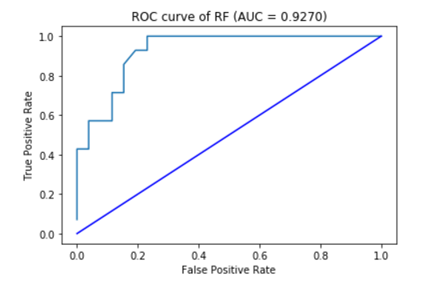
5.2 ROC曲线
受试者工作特征曲线(receiver operating characteristic curve ，简称ROC曲线)，又称为感受性曲线(sensitivity curve)
ROC曲线
横坐标是FPR
纵坐标是TPR
1.以连续值(概率)表示
分类结果
2.截断点或阈值
Notes:
[ˌkærəktəˈrɪstɪk]
AUC和ROC是判断二分类模型效果的评价指标
1，以正类的置信度作为模型的输出，对输出的置信度设定阈值
2. 将分类作为两个值，比如0和1，将二分类模型作为回归模型，对回归结果通过阈值分为两类

Slide 22
5.2 截断点
ROC曲线不容易理解主要是因为TPR和FPR的关系隐含着”截断点”。
机器学习算法对D样本集进行预测后，可以输出各样本对某个类别的置信度。比如d1是P类别的概率为0.3，一般我们认为概率低于0.5，d1就属于类别N。这里的0.5，就是”截断点”。
当“截断点”取值不同时，TPR和FPR是随之变化的
真实 | 1 | 1 | 1 | 0 | 0 | 0 | 1 | 0 | 0 | 0
预测 | 0.49 | 0.94 | 0.56 | 0.05 | 0.53 | 0.27 | 0.9 | 0.58 | 0.32 | 0.21
断点：0.25 | 1 | 1 | 1 | 0 | 1 | 1 | 1 | 1 | 1 | 0
断点：0.5 | 0 | 1 | 1 | 0 | 1 | 0 | 1 | 1 | 0 | 0
断点：0.8 | 0 | 1 | 0 | 0 | 0 | 0 | 1 | 0 | 0 | 0

Slide 23
5.2 截断点
截断点取不同的值，TPR和FPR的计算结果也不同。将截断点不同取值下对应的TPR和FPR结果画于二维坐标系中得到的曲线，就是ROC曲线。
截断点 | TP&FN | FP&TN | TPR&FNR | FPR&TNR
0.25 | 4 | 4 | 1 | 0.67
 | 0 | 2 | 0 | 0.33
TP是预测为1，真实也为1; FP是预测为1，但真实为0
FN是预测为0，但真实为1； TN是预测为0，真实也为0
0.5 | 3 | 2 | 0.75 | 0.33
 | 1 | 4 | 0.25 | 0.67
Notes:
竖的加起来的和是真正的正类，真正的负类，所有真正率+假负率=1
假正率+真负率=1

Slide 24
5.2 截断点
截断点 | TP&FN | FP&TN | TPR&FNR | FPR&TNR
0.25 | 4 | 4 | 1 | 0.67
 | 0 | 2 | 0 | 0.33
0.5 | 3 | 2 | 0.75 | 0.33
 | 1 | 4 | 0.25 | 0.67
0.8 | 2 | 0 | 0.5 | 0
 | 2 | 6 | 0.5 | 1
对不同截断点情况总结
对每一种情况：TP+FN都是相等的，都等于真实的正类数
对每一种情况：TPR+FNR=1
随着截断点的增大，TPR和FPR只减不增
Notes:
竖的加起来的和是真正的正类，真正的负类，所有真正率+假负率=1
假正率+真负率=1

Slide 25
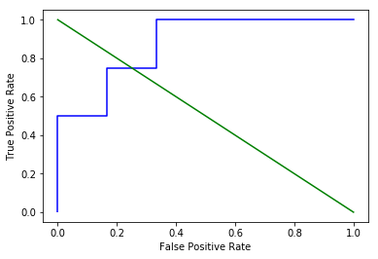
2.2 ROC曲线
截断点 | FPR | TPR
0 | 1 | 1
0.25 | 0.67 | 1
0.5 | 0.33 | 0.75
0.8 | 0 | 0.5
1 | 0 | 0
1.截断点选哪个值，是最优的
一般情况正负样本的均衡，要求假正率(FPR)等于假负率(FNR)是合适的截断点选取位置。
2.ROC曲线越光滑，用模型对新的测试样本的分类效果越稳定
Notes:
选哪个最好呢？FPR=FNR
又知道真正率(TPR)和假负率(FNR)之和为1

Slide 26
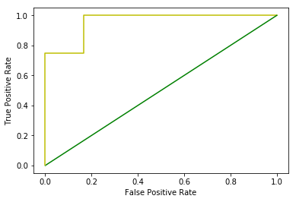
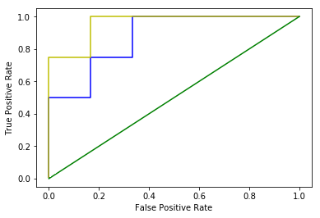
2.3 AUC值
如何通过ROC曲线判断不同模型的预测结果的优劣
真实 | 1 | 1 | 1 | 0 | 0 | 0 | 1 | 0 | 0 | 0
预测1 | 0.49 | 0.94 | 0.56 | 0.05 | 0.53 | 0.27 | 0.9 | 0.58 | 0.32 | 0.21
预测2 | 0.75 | 0.52 | 0.83 | 0.30 | 0.13 | 0.48 | 0.40 | 0.14 | 0.38 | 0.30

Slide 27
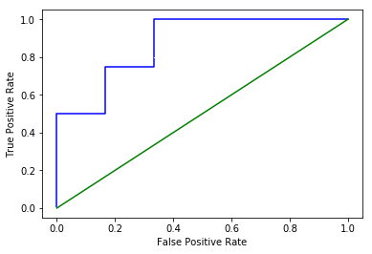
2.3 AUC值
使用AUC值判断两个二分类模型的效果
AUC是Area Under Curve的首字母缩写，就是ROC曲线下区域的面积
假设分类器的输出是样本属于正类的socre(置信度)，则AUC的意义为，任取一对（正、负）样本，正样本的score大于负样本的score的概率
AUC值越大，模型越好
AUC = 1，是完美分类器， 0.5 < AUC < 1，
AUC = 0.5，跟随机猜测一样（例：丢铜板），模型没有预测价值。
一般模型的AUC值处于
Notes:
怎么解释：当能识别正确指定比例正类时，错误的正类的比例的累加和
调整阈值
为什么越平滑稳定性越好
sklearn.metrics.roc_auc_score(pred,real)

